Slide 1
KHỞI ĐỘNG

Slide 2
Em hãy chọn đáp án đúng
Câu 1: Vai trò của rừng sản xuất là?
A. Bảo tồn nguồn gene sinh vật rừng B. Điều hòa khí hậu
C. Cung cấp gỗ D. Phục vụ nghiên cứu khoa học
Câu 2: Theo mục đích sử dụng, rừng được chia làm bao nhiêu loại?
A. 1 B. 2 C. 3 D. 4
Câu 3: Hãy lựa chọn phương án đúng về lí do rừng được ví như lá phổi xanh của Trái Đất?
A. Khả năng chắn gió, bão của cây rừng.
B. Khả năng quang hợp của cây xanh hấp thụ CO₂, thải ra O₂, giúp điều hòa khí hậu.
C. Khả năng cung cấp củi, gỗ cho con người.
D. Khả năng bảo tồn và lưu giữ nguồn gene sinh vật.

Slide 3
Câu 4: Theo mục đích sử dụng, vườn quốc gia Phong Nha – Kẻ Bàng loại rừng nào?
A. Rừng đặc dụng B. Rừng phòng hộ
C. Rừng sản xuất D. Rừng lâu năm
Câu 5: Rừng là một vùng đất rộng lớn, gồm:
A. Rất nhiều loài thực vật và các yếu tố môi trường sống.
B. Rất nhiều loài động vật và các yếu tố môi trường sống.
C. Rất nhiều loài sinh vật và các yếu tố môi trường sống.
D. Rất nhiều loài thực vật, động vật, vi sinh vật và các yếu tố môi trường sống của chúng, có mối quan hệ chặt chẽ với nhau.

Slide 4
Bài 5: Trồng cây rừng

Slide 5
Hãy kể tên các loại cây rừng mà em biết dưới đây?

Slide 6
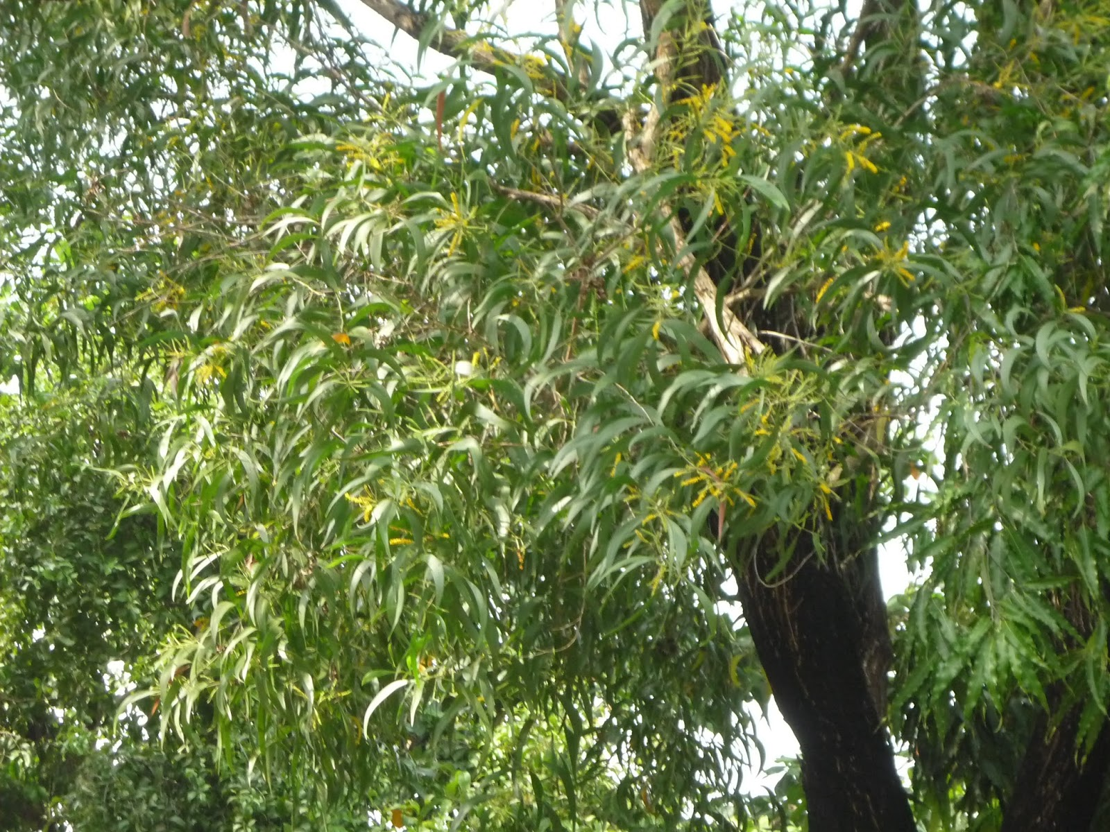
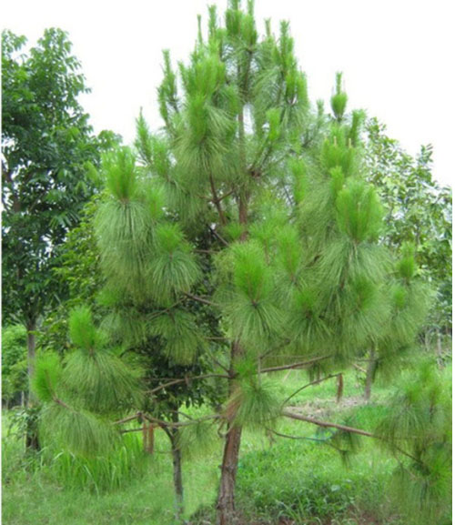
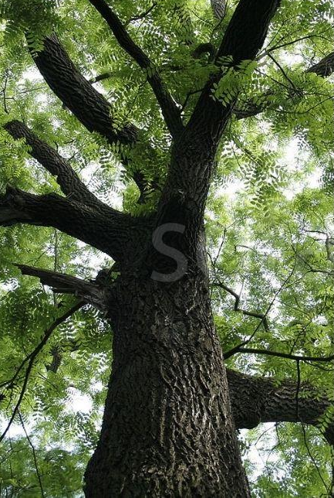
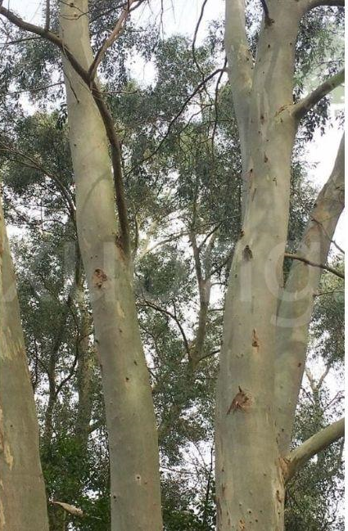
Cây lim
Cây thông
Cây keo
Cây bạch đàn

Slide 7
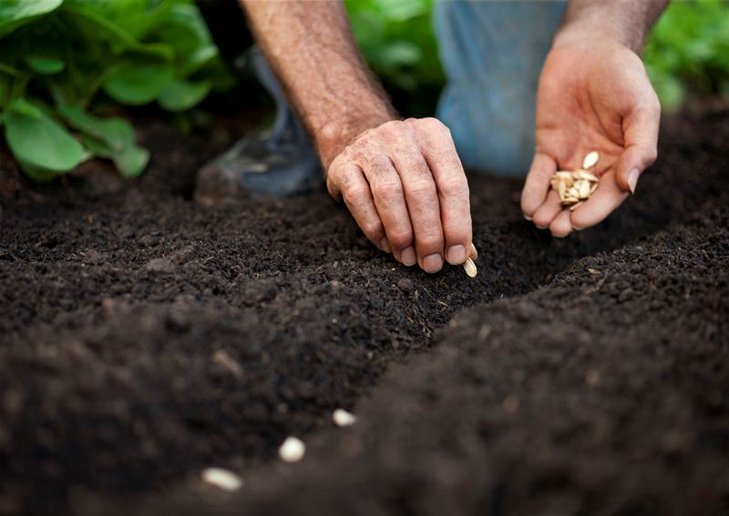
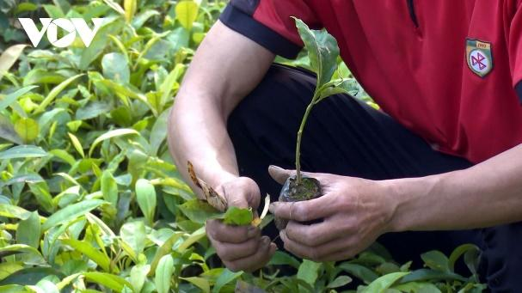

Những loại cây đó được trồng như thế nào?

Slide 8
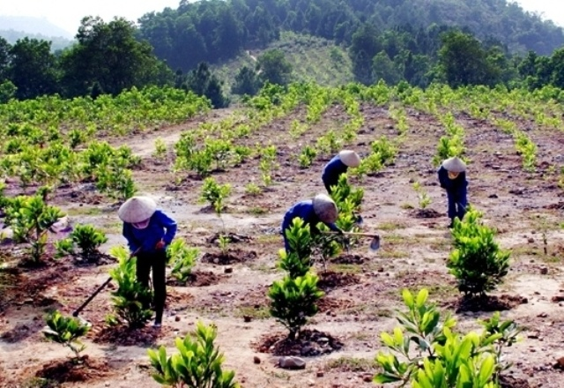
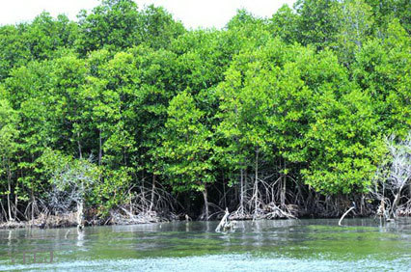
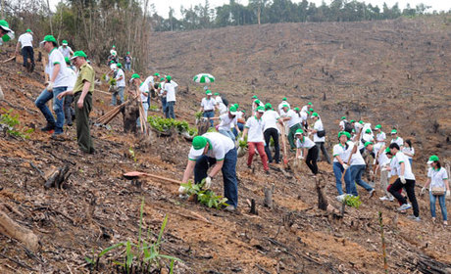
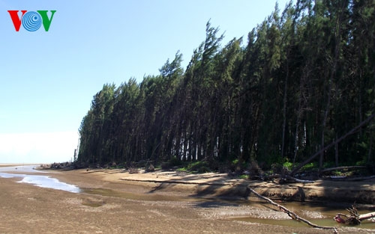
1. Mục đích của việc trồng cây rừng
Trồng cây rừng nhằm mở rộng diện tích rừng
Phủ xanh đát trống, đồi núi trọc
Tạo việc làm và mang lại thu nhập cho người dân
Trồng rừng phòng hộ

Slide 9
Hoạt động nhóm
Nhóm 1
Nhóm 2
Nhóm 3
? Khí hậu của Việt Nam chia thành mấy vùng? Đó là những vùng nào?
? Thời điểm nào tốt cho việc trồng cây con
Kiểu thời tiết nào phù hợp cho việc trồng rừng ở nước ta? Vì sao?

Slide 10
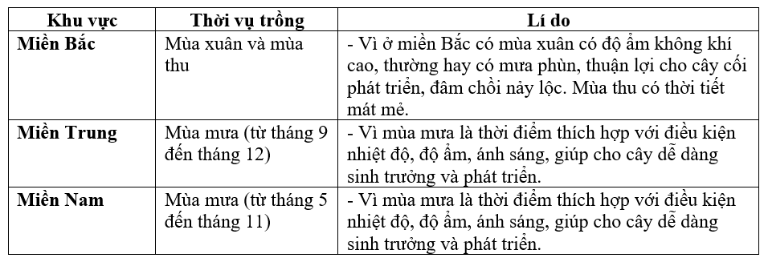

Slide 11
2. Thời vụ trồng
- Mỗi loại cây thích hợp với nhiệt độ, độ ẩm, ánh sáng khác nhau
- Trồng cây con vào thời điểm thời tiết ấm, ẩm sẽ giúp cây bén rễ nhanh; tỉ lệ sống cao; sinh trường, phát triển tốt.

Slide 12
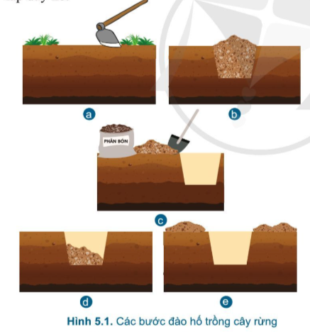
3. Làm đất trồng cây rừng
- Bước 1: Phát dọn cây, cỏ dại ( Hình 5.1a)
- Bước 2: Đào hố (Hình 5.1e)
- Bước 3: Trộn đất màu với phân bón (Hình 5.1c)
- Bước 4: Lấp đất màu đã trộn với phân bón vào hố trước (Hình 5.1d)
- Bước 5: Cuốc thêm đất xung quanh, loại bỏ cỏ và lấp đầy hố (Hình 5.1b)

Slide 13
Khi đào hố trồng cây rừng phải làm cỏ và phát quang ở xung quanh miệng hố vì sao?
Để đào hố dễ dàng, cây trồng không bị cạnh tranh dinh dưỡng, ánh sáng với cỏ dại và cây hoang dại xung quanh, dễ phát triển.
Để phân hữu cơ hoai mục, không bị rửa trôi hoặc bốc hơi, khi trồng cây thì rễ cây dễ dàng hấp thụ dinh dưỡng.
Khi lấp hố trồng cây phải cho lớp đất màu trộn với phân bón xuống hố trước vì sao?

Slide 14
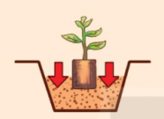

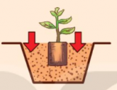



LUYỆN TẬP
Sắp xếp được các ảnh trong Hình 5.2 theo quy trình trồng rừng bằng cây con có bầu.
1
2
3
Hình 4 Hình 2 hình 6 hình 1 hình 3 hình 5
4
5
6

Slide 15
VẬN DỤNG
1. Đối với những vùng đồi trọc lâu năm, nên trồng rừng bằng cây con có bầu hay cây con rễ trần? Vì sao?
2. Em hãy thực hiện quy trình trồng một loại cây rừng hoặc cây xanh bằng cây con ở vườn trường hoặc vườn nhà.

